Slide 1
AIBIZ INTERMEDIATE PYTHON CLASS
Pandas 패키지 알아보기
Pandas 패키지는 DataFrame이 전부라고 해도 과언이 아닙니다.
모든 연산을 DataFrame을 통해 하기 때문입니다.

Slide 2
AIBIZ INTERMEDIATE PYTHON CLASS
Pandas 패키지 알아보기
DataFrame이라는 이름에서 알 수 있듯
Data를 담는 Frame 입니다.
즉 여러 형태의 데이터들을 정형화된
형태로 읽고/쓰고 연산을 할 수 있는 틀(frame)
이라고 이해 하면 쉽습니다.

Slide 3
AIBIZ INTERMEDIATE PYTHON CLASS
Pandas 패키지 알아보기
엑셀이 사무업무를 처리하는데 있어서 널리 쓰이게 된 이유는 무엇일까요?
바로 데이터의 특성이나 특징에 종속적이지 않으면서도 매우 강력한 기능들을 제공하기 때문입니다.
이제는 엑셀이라는 프로그램 없이는 사무 업무가 불가능할 정도로 시장 점유율이 매우 큽니다.

Slide 4
AIBIZ INTERMEDIATE PYTHON CLASS
Pandas 패키지 알아보기
DataFrame 또한 같은 맥락에서 이해 하시면 쉽습니다.
엑셀을 파이썬 코드로써 옮겨 놓았다고 해도
무방할 정도로 유사점이 많습니다.

Slide 5
AIBIZ INTERMEDIATE PYTHON CLASS
Pandas 패키지 알아보기
엑셀은 가로로 A, B, C ... 등으로 이름이 붙어 있고
세로로는 숫자값을 가지는
인덱스 형태로써 순번이 매겨집니다.
따라서 셀을 “A1”와 같이 한번에 찾아갈 수 있지요.

Slide 6
AIBIZ INTERMEDIATE PYTHON CLASS
Pandas 패키지 알아보기
또한 셀이 횡 방향으로 모여 행(로우)이 되고
종 방향으로 모여 열(컬럼)이 됩니다.

Slide 7
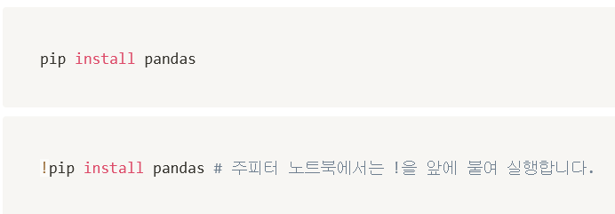
AIBIZ INTERMEDIATE PYTHON CLASS
Pandas 패키지 설치
위와 같이 Pandas 패키지를 설치 할 수 있습니다.

Slide 8
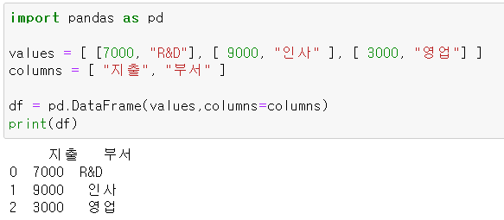
AIBIZ INTERMEDIATE PYTHON CLASS
Pandas: DataFrame 생성해보기
예시 코드와 같이
DataFrame을 생성해 봅시다.
Values는 DataFrame
안에 담길 값들을
의미하는 배열입니다.

Slide 9
AIBIZ INTERMEDIATE PYTHON CLASS
Pandas: DataFrame 생성해보기
배열의 각 원소는
행(로우)를 의미 하지요.
그리고 column 배열은
각 열들의 이름을 뜻합니다.
컬럼명은 데이터의 논리적인 성격을 표현해 주는 이름인 것이지요.

Slide 10
AIBIZ INTERMEDIATE PYTHON CLASS
Pandas: DataFrame 생성해보기
그리고 맨앞에 0 1 2로 된
또 다른 열이 생성 되었습니다.
이것은 인덱스라고 하는데요.
행(로우)를 식별하는
조금 특별한 컬럼이라고
이해하면 쉽습니다.

Slide 11
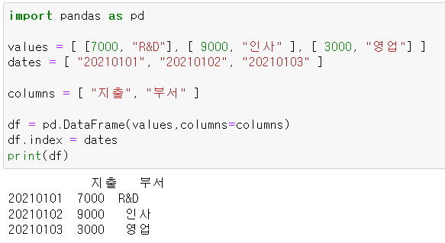
AIBIZ INTERMEDIATE PYTHON CLASS
Pandas: DataFrame 생성해보기
인덱스는 엑셀과 같이
보통은 숫자값을 가지지만
특별히 인덱스를 따로
지정해 줄 수도 있습니다.

Slide 12
AIBIZ INTERMEDIATE PYTHON CLASS
Pandas: DataFrame 생성해보기
예시 코드는 인덱스를
날짜의 값을 표현하는
문자열로 지정하였습니다.
df.index = dates

Slide 13
AIBIZ INTERMEDIATE PYTHON CLASS
Pandas: DataFrame 생성해보기
출력된 결과물을 보시면
0 1 2 로 표현 되었던
인덱스가 날짜 형태로
변경된 것을 확인 할 수 있습니다.

Slide 14
AIBIZ INTERMEDIATE PYTHON CLASS
Pandas: DataFrame Index
여기서 중요한 점은
인덱스는 열(로우)를 식별하기
위한 값이므로
중복되지 않는 것이 좋습니다.

Slide 15
AIBIZ INTERMEDIATE PYTHON CLASS
Pandas: DataFrame 셀 선택하기
DataFrame은 loc과 iloc을 통한
데이터 접근 기능을 제공합니다.

Slide 16
AIBIZ INTERMEDIATE PYTHON CLASS
Pandas: DataFrame 셀 선택하기
loc은 컬럼명 혹은 인덱스값을
통해 특정 셀에 접근하는 기능이고,
iloc은 순번을 통해 특정 셀에
접근하는 기능입니다.

Slide 17
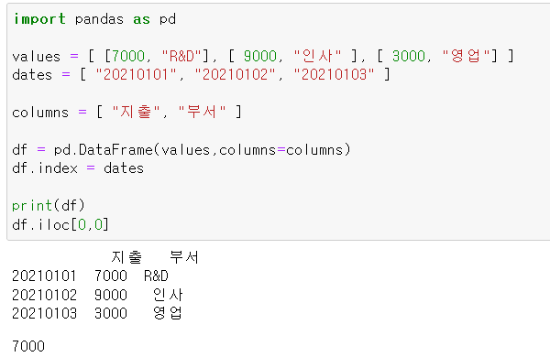
AIBIZ INTERMEDIATE PYTHON CLASS
Pandas: DataFrame 셀 선택하기 - iloc
예시 코드는 iloc을 통해
첫번째 열의 첫번째 행에 위치하는
셀에 접근하는 코드입니다.

Slide 18
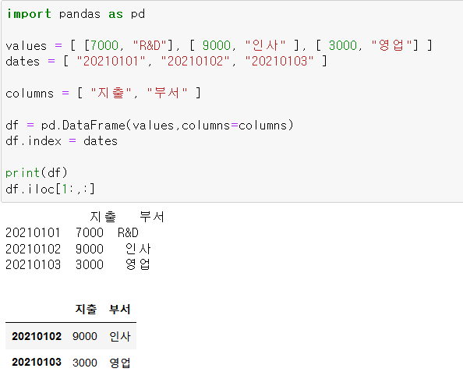
AIBIZ INTERMEDIATE PYTHON CLASS
Pandas: DataFrame 셀 선택하기 - iloc
지난 시간에서
Numpy 어레이를 가지고 슬라이스
했던 것 기억 나시나요?
Pandas DataFrame 또한
슬라이스 기능이 있습니다.

Slide 19
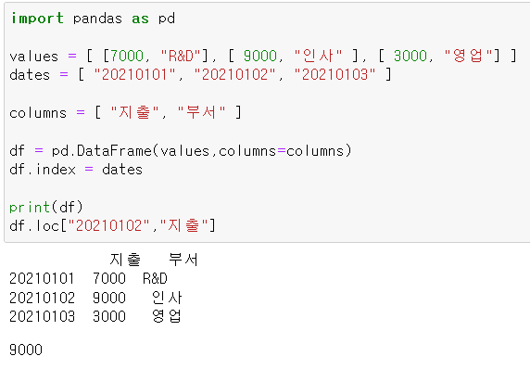
AIBIZ INTERMEDIATE PYTHON CLASS
Pandas: DataFrame 셀 선택하기 - loc
그리고 순번이 아닌
값으로 셀을 찾아 갈 수 있도록
해주는 loc 을 사용할 수 있습니다.

Slide 20
AIBIZ INTERMEDIATE PYTHON CLASS
Pandas: DataFrame 셀 선택하기 - loc
20210102의 값을 가지는 인덱스와
지출 컬럼을 참조해 셀에 접근하여
9000 이라는 값에
접근한 예시 코드입니다.

Slide 21
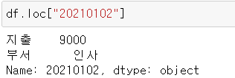
AIBIZ INTERMEDIATE PYTHON CLASS
Pandas: DataFrame 셀 선택하기 - loc
Loc 함수는 예시 코드와 같이
인덱스 값만으로
행(로우) 자체에 접근 할 수도
있습니다.

Slide 22
AIBIZ INTERMEDIATE PYTHON CLASS
Pandas: DataFrame - Series
df.loc[“20210102”]
을 통해 접근한 행(로우)는
DataFrame 형식이 아닙니다.

Slide 23
AIBIZ INTERMEDIATE PYTHON CLASS
Pandas: DataFrame - Series
이는 1차원 배열의 형태를 가지기
때문이죠.
예시 코드에서 반환된 값은
Series 타입을 가집니다.

Slide 24
AIBIZ INTERMEDIATE PYTHON CLASS
Pandas: DataFrame - Series
Series는 DataFrame과는
조금 다른 기능들을 가지고 있으니
그 차이를 염두해 두고
사용해야 합니다.
이에 대해서는
차차 알아 보도록 하겠습니다.

Slide 25
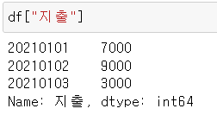
AIBIZ INTERMEDIATE PYTHON CLASS
Pandas: DataFrame – 컬럼에 접근하기
DataFrame은
컬럼 단위로
슬라이스 할 수가 있는데요.

Slide 26
AIBIZ INTERMEDIATE PYTHON CLASS
Pandas: DataFrame – 컬럼에 접근하기
예시 코드는
“지출” 컬럼만 슬라이스
해오는 코드입니다.
물론 “부서” 와 같은 컬럼 또한
마찬가지로 가능 하겠죠?

Slide 27
AIBIZ INTERMEDIATE PYTHON CLASS
Pandas: DataFrame – 조건에 맞는 행 찾기
필터 기능은 엑셀을 사용할 때
없어서는 안될 필수 기능이죠.
Pandas의 DataFrame 또한
이러한 기능을 지원합니다.

Slide 28
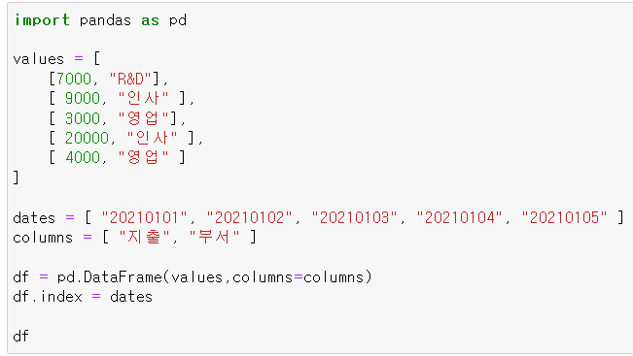
AIBIZ INTERMEDIATE PYTHON CLASS
Pandas: DataFrame – 조건에 맞는 행 찾기
필터를 사용해 보기 전에
DataFrame의
데이터를 조금 더
추가해 봅시다.

Slide 29
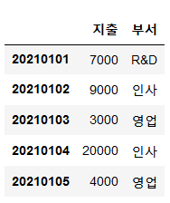
AIBIZ INTERMEDIATE PYTHON CLASS
Pandas: DataFrame – 조건에 맞는 행 찾기
이제 조금 더
분석할 맛 나는
데이터가 되었습니다.

Slide 30
AIBIZ INTERMEDIATE PYTHON CLASS
Pandas: DataFrame – 조건에 맞는 행 찾기
팀장님께서 업무를 지시합니다.
“인사팀의 총 지출을 뽑아 오게”

Slide 31
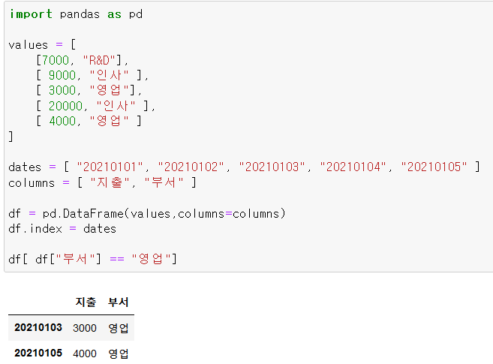
AIBIZ INTERMEDIATE PYTHON CLASS
Pandas: DataFrame – 조건에 맞는 행 찾기
에이스 김대리는
예시 코드와 같이 작성합니다.
마지막 코드를 통해서
부서 컬럼의 값이
“영업”인 행(로우) 들이
추려 졌습니다.

Slide 32
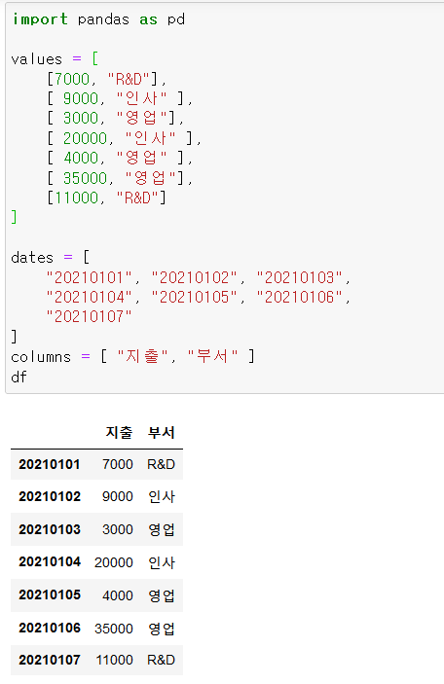
AIBIZ INTERMEDIATE PYTHON CLASS
Pandas: DataFrame – 조건 여러개 포함하기
팀장님께서 새로운 업무를 지시합니다.
그새 팀들의 지출 내역이 늘었군요.

Slide 33
AIBIZ INTERMEDIATE PYTHON CLASS
Pandas: DataFrame – 조건 여러개 포함하기
“ 만원 이하의 영업팀의
총 지출 내역을 뽑아 오게”

Slide 34
AIBIZ INTERMEDIATE PYTHON CLASS
Pandas: DataFrame – 조건 여러개 포함하기
필터링 조건이 한 개가 아닌
두개 입니다.
지출 < 10000
부서 = “영업“

Slide 35
AIBIZ INTERMEDIATE PYTHON CLASS
Pandas: DataFrame – 조건 여러개 포함하기
필터링 조건이 한 개가 아닌
두개 입니다.
지출 < 10000
부서 = “영업“

Slide 36
AIBIZ INTERMEDIATE PYTHON CLASS
Pandas: DataFrame – 조건 여러개 포함하기
그리고 아래 조건은 AND 연산이 적용 되어야 하죠.
지출 < 10000
부서 = “영업“

Slide 37
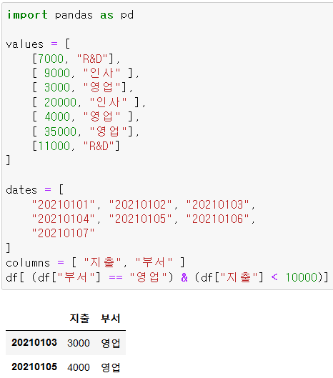
AIBIZ INTERMEDIATE PYTHON CLASS
Pandas: DataFrame – 조건 여러개 포함하기
예시 코드와 같이
두개의 조건을 AND 연산(&) 하여
필터링 할 수 있습니다.

Slide 38
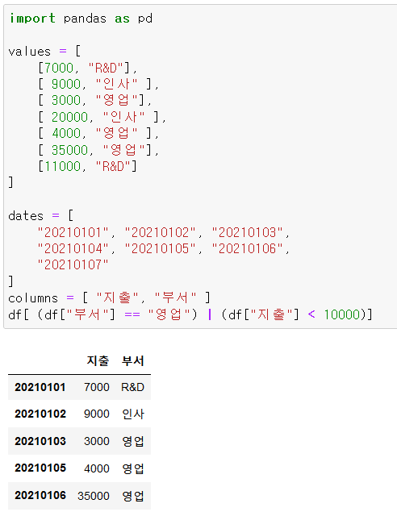
AIBIZ INTERMEDIATE PYTHON CLASS
Pandas: DataFrame – 조건 여러개 포함하기
만약 OR 연산(|) 을 적용 한다면
아래와 같은 결과가 나올 것 입니다.

Slide 39
AIBIZ INTERMEDIATE PYTHON CLASS
Pandas: DataFrame – GroupBy
이번에는 각 부서별
지출액의 합계를 구해 보도록 합시다.
Pandas DataFrame은 컬럼의 값을 기반으로 그루핑하여 여러가지 통계 연산을
적용할 수 있도록 하는
groupby 함수에 대해서 알아봅시다.

Slide 40
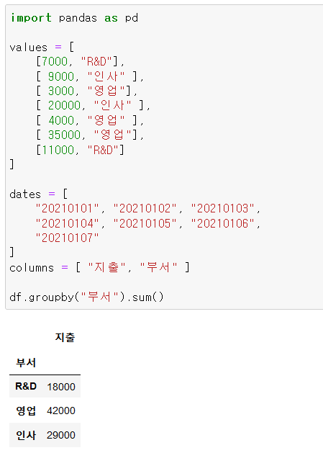
AIBIZ INTERMEDIATE PYTHON CLASS
Pandas: DataFrame – GroupBy
예시 코드와 같이
df.groupby(“부서”).sum()
를 호출 할 수 있습니다.

Slide 41
AIBIZ INTERMEDIATE PYTHON CLASS
Pandas: DataFrame – GroupBy
DataFrame Groupby 함수를 통해
먼저 “부서” 컬럼의 같은 값을 가진
행(로우) 끼리 묶어 줍니다.

Slide 42
AIBIZ INTERMEDIATE PYTHON CLASS
Pandas: DataFrame – GroupBy
그리고 나서 묶인 행(로우) 그룹에
대해서 sum 함수를 호출 합니다.

Slide 43
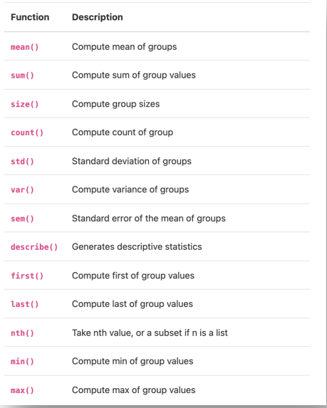
AIBIZ INTERMEDIATE PYTHON CLASS
Pandas: DataFrame – GroupBy
행(로우) 그룹에 대해
가능한 연산은
표와 같습니다.

Slide 44
AIBIZ INTERMEDIATE PYTHON CLASS
Pandas: DataFrame – Merge
groupby 그리고 sum 함수의
조합을 통해
각 부서별 총 지출액을 구하였습니다.

Slide 45
AIBIZ INTERMEDIATE PYTHON CLASS
Pandas: DataFrame – Merge
이제 merge(join) 함수를 사용하여
두개의 데이터프레임을
합치는 방법에 대해 알아보겠습니다.

Slide 46
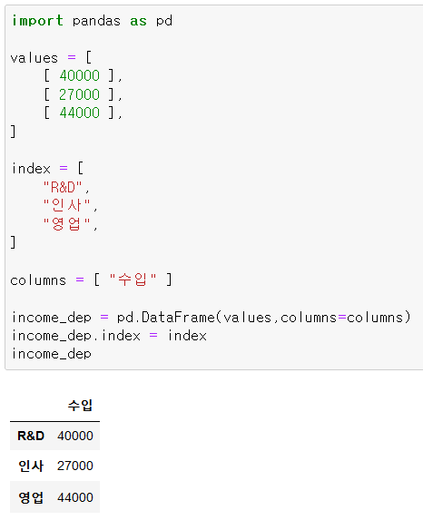
AIBIZ INTERMEDIATE PYTHON CLASS
Pandas: DataFrame – Merge
지출액 DataFrame과
합칠 수입 DataFrame을
예시코드와 같이 생성합니다.

Slide 47
AIBIZ INTERMEDIATE PYTHON CLASS
Pandas: DataFrame – Merge
수입이라는 하나의 컬럼을 가지며
부서명을 인덱스를 가지는
데이터프레임을 생성합니다.

Slide 48
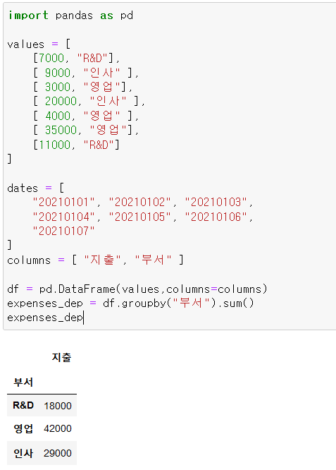
AIBIZ INTERMEDIATE PYTHON CLASS
Pandas: DataFrame – Merge
그리고 기존에 구했던
부서별 지출 DataFrame은
expenses_dep 이라는 변수에
담아 놓겠습니다.

Slide 49
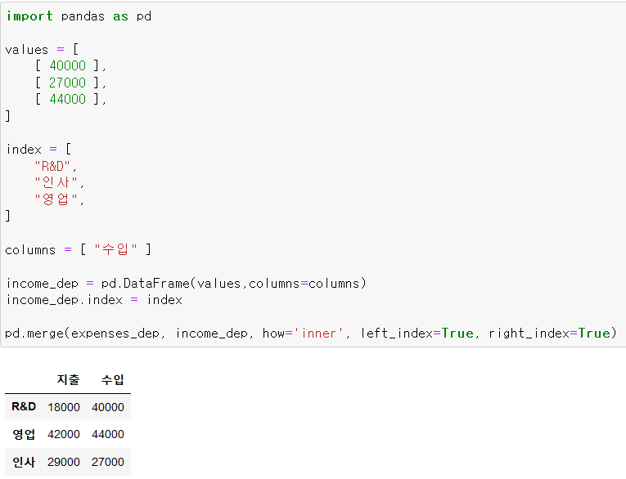
AIBIZ INTERMEDIATE PYTHON CLASS
Pandas: DataFrame – Merge
그리고 마지막 코드와 같이
DataFrame 두개를 merge(join)
하는 코드를 호출합니다.

Slide 50
AIBIZ INTERMEDIATE PYTHON CLASS
Pandas: DataFrame – Merge
보통 SQL에서는 Join 이라고 하는
이러한 종류의 연산은
굉장히 많이 사용되는 연산 중 하나입니다.

Slide 51
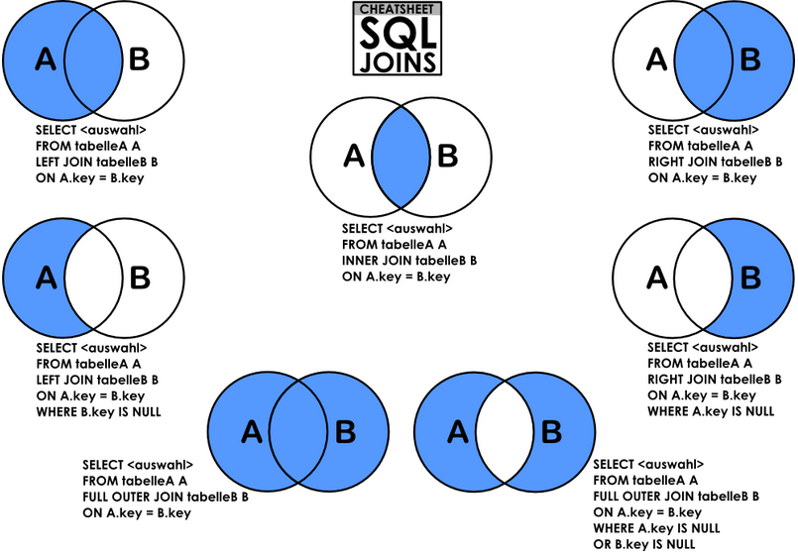
AIBIZ INTERMEDIATE PYTHON CLASS
Pandas: DataFrame – Merge
다양한 Join 방법들이 있으며
그중 inner join을 수행 한 것입니다.

Slide 52
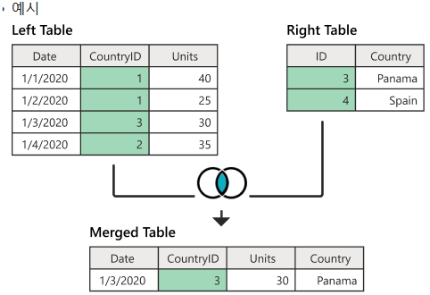
AIBIZ INTERMEDIATE PYTHON CLASS
Pandas: DataFrame – Merge
INNER JOIN
기준 DataFrame과 조인할 DataFrame
모두에 조인 컬럼 데이터가 존재하는
행(로우) 들을 가지는
데이터프레임을 생성합니다.

Slide 53
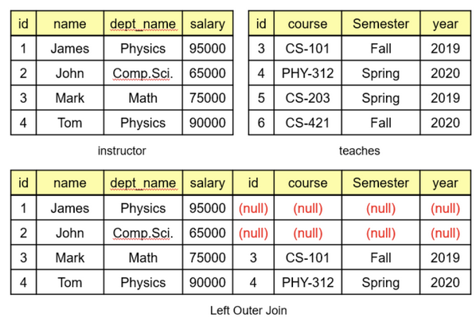
AIBIZ INTERMEDIATE PYTHON CLASS
Pandas: DataFrame – Merge
LEFT JOIN
왼쪽 DataFrame을 기준으로
일치하는 행만 결합되고
일치하지 않는
부분은 null 값을 가지는
데이터프레임을 생성합니다.

Slide 54
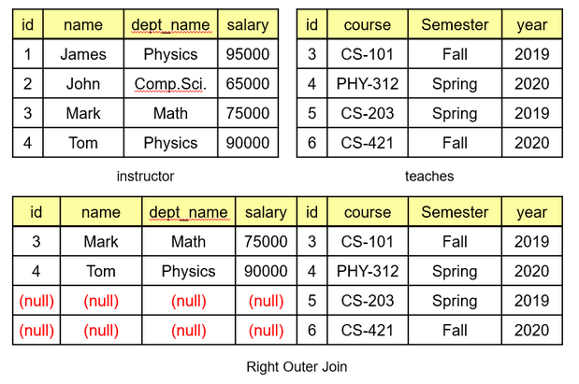
AIBIZ INTERMEDIATE PYTHON CLASS
Pandas: DataFrame – Merge
RIGHT JOIN
오른쪽 데이터프레임과
왼쪽 데이터프레임의
가능한 조합의 곱집합
데이터프레임을 생성합니다.

Slide 55
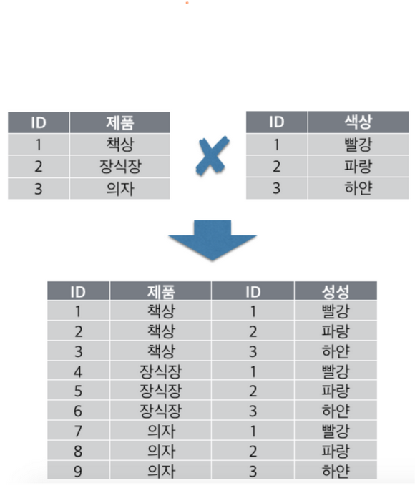
AIBIZ INTERMEDIATE PYTHON CLASS
Pandas: DataFrame – Merge
CROSS JOIN(Cartesian Join)
오른쪽 DataFrame을 기준으로
일치하는 행만 결합되고
일치하지 않는
부분은 null 값을 가지는
데이터프레임을 생성합니다.

Slide 56
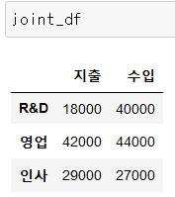
AIBIZ INTERMEDIATE PYTHON CLASS
Pandas: DataFrame – Apply
지출과 수입의 데이터프레임을 join 하여
생성한 데이터 프레임을
joint_df 에 담아 놓도록 하겠습니다.

Slide 57
AIBIZ INTERMEDIATE PYTHON CLASS
Pandas: DataFrame – Apply
이제 수입 대비 지출을
구해보도록 하겠습니다.

Slide 58
AIBIZ INTERMEDIATE PYTHON CLASS
Pandas: DataFrame – Apply
(지출 / 수입) * 100
위 수식을 적용하여 새로운 컬럼을
만들어 보도록 하겠습니다.

Slide 59
AIBIZ INTERMEDIATE PYTHON CLASS
Pandas: DataFrame – Apply
(지출 / 수입) * 100
위 수식을 적용하여 새로운 컬럼을
만들어 보도록 하겠습니다.

Slide 60
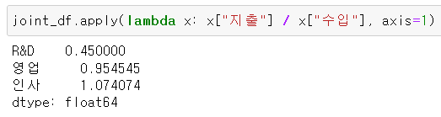
AIBIZ INTERMEDIATE PYTHON CLASS
Pandas: DataFrame – Apply
DataFrame의
apply 함수를 이용해
해당 작업을 간단히 할 수 있습니다.

Slide 61
AIBIZ INTERMEDIATE PYTHON CLASS
Pandas: DataFrame – Apply
apply 함수는 각 행 또는 셀에
적용할 함수를 파라미터로 받습니다.

Slide 62
AIBIZ INTERMEDIATE PYTHON CLASS
Pandas: DataFrame – Apply
그리고 파라미터로 받은 함수를
행마다 적용하여
새로운 Series를 생성합니다.

Slide 63
AIBIZ INTERMEDIATE PYTHON CLASS
Pandas: DataFrame – Apply
Series는 행(로우) 또는 열(컬럼)
데이터를 표현 하는
Pandas의 데이터 타입입니다.

Slide 64
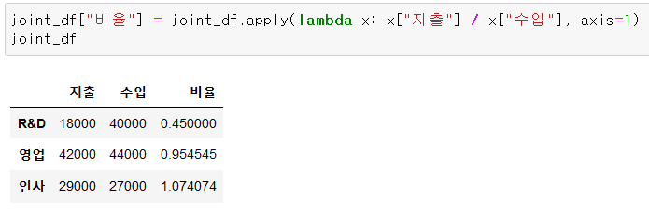
AIBIZ INTERMEDIATE PYTHON CLASS
Pandas: DataFrame – Apply
Series를 위와 같이 DataFrame의 컬럼으로
할당이 가능 합니다.

Slide 65
AIBIZ INTERMEDIATE PYTHON CLASS
Pandas: DataFrame – Apply
Series를 위와 같이 DataFrame의 컬럼으로
할당이 가능 합니다.

Slide 66
AIBIZ INTERMEDIATE PYTHON CLASS
Pandas: DataFrame – Apply 연습문제 1
Apply를 이용하여
위 DataFrame의 지출 컬럼을 금액 표기로 변경해 봅시다.
예시) 18000 -> 18,000

Slide 67
AIBIZ INTERMEDIATE PYTHON CLASS
Pandas: DataFrame – Apply 연습문제 2
Apply를 이용하여
위 DataFrame의 지출과 수입의 차액을 표현하는
컬럼을 생성해 봅시다.

Slide 68
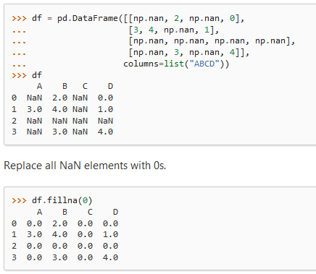
AIBIZ INTERMEDIATE PYTHON CLASS
Pandas: DataFrame – 여러가지 함수들
DataFrame.fillna
DataFrame안의 결측값을
특정값으로 치환합니다.

Slide 69
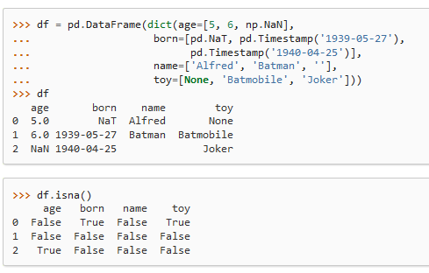
AIBIZ INTERMEDIATE PYTHON CLASS
Pandas: DataFrame – 여러가지 함수들
DataFrame.isnull
DataFrame안의 결측값
여부를 확인 합니다.

Slide 70
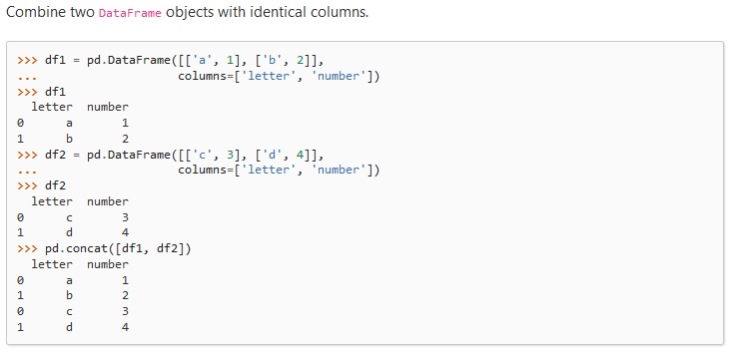
AIBIZ INTERMEDIATE PYTHON CLASS
Pandas: DataFrame – 여러가지 함수들
DataFrame.concat
두개 이상의 DataFrame을
컬럼축 또는 인덱스 축으로
합친 DataFrame을 생성합니다.

